Slide 1


Název školy: | Základní škola, Hradec Králové Milady Horákové 258
Autor: | Mgr. Lukáš Dubrovský
Název: | VY_32_INOVACE_02_16B_Biomy-lesy mírného pásu
Téma: | Přírodopis savců a člověka
Registrační číslo projektu: | CZ.1.07/1.4 .00/21.2575
Název projektu: | EU peníze školám

Slide 2
Anotace
Materiál je určen k seznámení se základní charakteristikou biomu lesů mírného pásu.
Očekávaný výstup:
Žák dokáže charakterizovat klimatické a vegetační podmínky lesů mírného pásu. Bude znát
typické savce obývající tuto oblast.
Bude umět ukázat tuto oblast na mapě.
Datum tvorby: 10. 12. 2012
Ověřeno ve výuce: 14. 12. 2012

Slide 3
BIOMY
Lesy mírného pásu

Slide 4
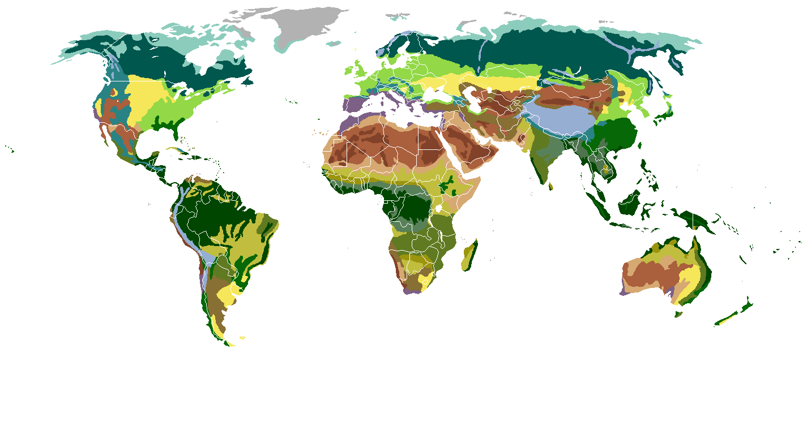
Mapa biomů
Jakou barvou jsou na mapě vyznačené
lesy mírného pásu?
Obr. 1

Slide 5
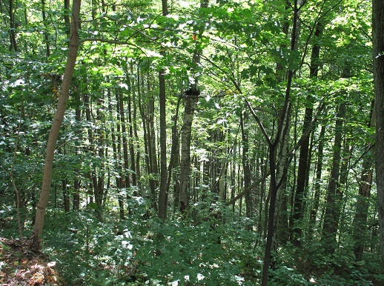
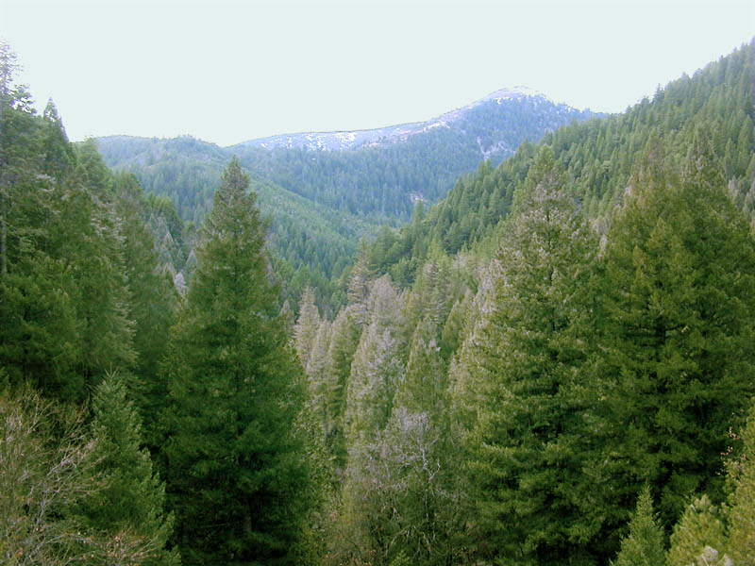
Lesy mírného pásu
Podmínky: mírný podnebný pás
severní polokoule
pravidelné střídání ročních období
Obr. 3
Obr. 2

Slide 6
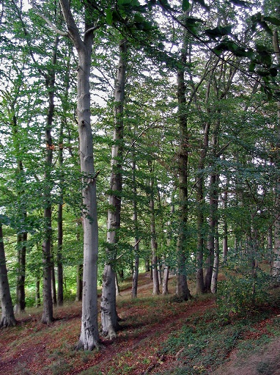
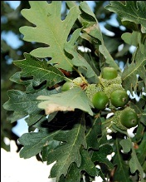
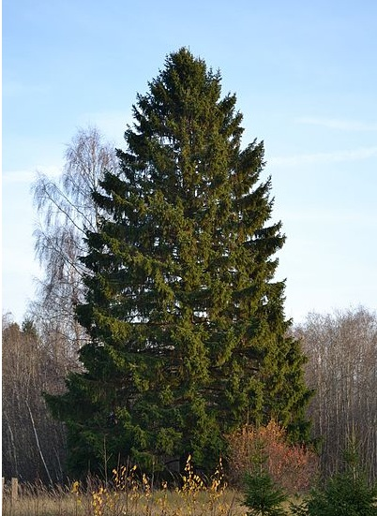
Lesy mírného pásu
Vegetace: původní: buk, dub, smrk, jedle, borovice
nyní na mnoha místech monokultury
Obr. 4
Obr. 5
Obr. 6

Slide 7
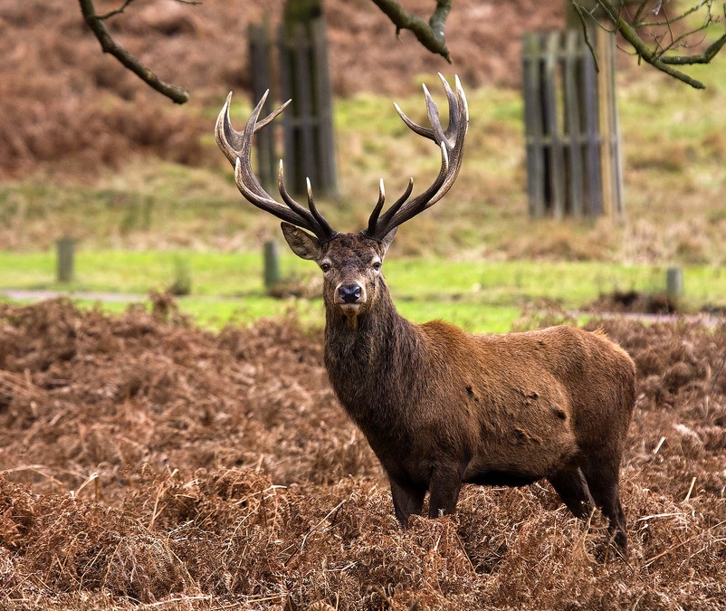
Lesy mírného pásu
Živočichové: jelen, srnec, liška, jezevec, atd. …
Obr. 7

Slide 8
Opakování
Přiřaď související pojmy:
Lesy mírného pásu Stepi Savany
mírný podnebný pás horké léto, chladná zima koala
mírný podnebný pás nosorožec málo srážek
období dešťů a sucha
střídání ročních období bizon úrodné půdy prérie
lesní monokultury psoun tropický a subtropický pás
pampy sajga

Slide 9
Opakování
Přiřaď související pojmy:
Lesy mírného pásu Stepi Savany
mírný podnebný pás
horké léto, chladná zima
koala
mírný podnebný pás
nosorožec
střídání ročních období
lesní monokultury
málo srážek
období dešťů a
sucha
bizon
úrodné půdy
tropický a
subtropický pás
prérie
psoun
pampy

Slide 10
Zdroje obrázků:
Obr. 1: PORSE, Sten. Wikipedia.cz [online]. [cit. 10.12.2012]. Dostupný na WWW: http://upload.wikimedia.org/wikipedia/commons/7/7b/Vegetation-no-legend.PNG
Obr. 2: ROLANDS, Lielais. Wikipedia.cz [online]. [cit. 10.12.2012]. Dostupný na WWW: http://cs.wikipedia.org/wiki/Soubor:Forest_in_Sigulda_Latvia.jpg
Obr. 3: GUINTHER, Eric. Wikipedia.cz [online]. [cit. 10.12.2012]. Dostupný na WWW: http://cs.wikipedia.org/wiki/Soubor:Conifer_forest_edit.jpg
Obr. 4: AUTOR NEUVEDEN. Wikipedia.cz [online]. [cit. 10.12.2012]. Dostupný na WWW: http://cs.wikipedia.org/wiki/Soubor:Buchenwald_1.jpg
Obr. 5: MAYLLET, Cory. Wikipedia.cz [online]. [cit. 10.12.2012]. Dostupný na WWW: http://cs.wikipedia.org/wiki/Soubor:Gamble_oak_leaves.jpg
Obr. 6: AUTOR NEUVEDEN. Wikipedia.cz [online]. [cit. 10.12.2012]. Dostupný na WWW: http://cs.wikipedia.org/wiki/Soubor:Kuusk_Keila-Paldiski_rdt_%C3%A4%C3%A4res.jpg
Obr. 7: AUTOR NEUVEDEN. Wikipedia.cz [online]. [cit. 10.12.2012]. Dostupný na WWW: http://cs.wikipedia.org/wiki/Soubor:Red_Deer_Stag.jpg

